Slide 1
Формирование советской государственности

Slide 2
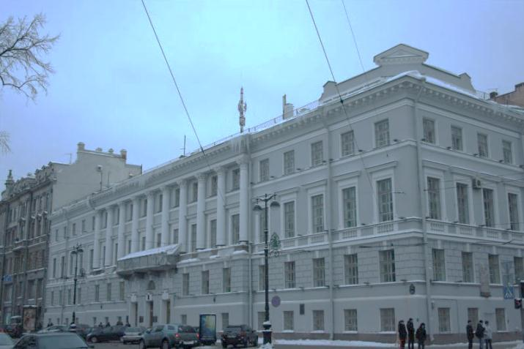
Здание в Петербурге на Гороховой ул., д. 2, в котором в 1917-1932 гг. последовательно размещались ВЧК, ПетроЧК и Ленинградское отделение ОГПУ. Фото 2010 г.
http://www.gulagmuseum.org/showObject.do?object=1183709&language=1
Notes:
Здание на углу Гороховой ул. и Адмиралтейского пр. построено в 1788-90 (проект арх. Дж. Кваренги), перестраивалось в 1803 (арх. А.А. Михайлов 1-й). В 1876-1901 здесь находилось Отделение по охранению порядка и спокойствия в столице при канцелярии столичного градоначальника (так наз. "охранка"). Перед революцией 1917 здание занимало Управление С.-Петербургского градоначальства и полиции. С 22.12.1917 по 10.03.1918 здесь размещалась ВЧК во главе с Ф.Э. Дзержинским (мем. доска); после отъезда ВЧК в Москву - ПетроЧК; затем, до ноября 1932, - Ленинградское отделение ОГПУ. В существовавших здесь с дореволюционных времен арестных помещениях (29 камер) с нач. 1918 содержались заключенные. В 1974 в здании был открыт Мемориальный кабинет-музей Ф.Э. Дзержинского, с 1994 - Музей "Гороховая, 2. История политической полиции России", филиал Музея политической истории России.

Slide 3
Здание в Петербурге на Гороховой ул., д. 2, в котором в 1917-1932 гг. последовательно размещались ВЧК, ПетроЧК и Ленинградское отделение ОГПУ.
Найдите, что раньше помещалось в здании, где разместилась Всероссийская чрезвычайная комиссия по борьбе с саботажем и контрреволюцией.
Какой террористический акт был совершен в этом здании в царское время?
Как история здания связана с функцией ВЧК?
Какой музей (музеи) размещались в этом здании в советское и настоящее время?

Slide 4
Стих А. Моделевского "Гороховая, 2"
Начало август 1918 года Упоительна прохлада Александровского сада; Тихо плещется Нева... Близ брегов ее туманных Посетителей желанных Ждет Гороховая 2. Ждет, как видно, не напрасно: Можно видеть ежечасно - Всходит солнышко едва, Как в раскрытые ворота Все ведут, ведут кого-то - На Гороховую 2. То купчину, мародера, То банкиришку, то вора, Биржевого, тоже, "льва" - В распростертые объятья Принимают без изъятья Всех - Гороховая 2.
Монархистам-офицерам, И кадетам, и эс-эрам, Всем, в ком совесть не жива, Уголочек благодатный, Да притом еще бесплатный Даст - Гороховая 2. Меньшевик ли соглашатель, Иль иной там посягатель На народные права - Удирайте, братцы, живо! Ведь и вас нетерпеливо Ждет - Гороховая 2. Знайте, будет скоро время, Сгинет злое ваше племя, Точно сорная трава. Все придет к народу в руки, И спасибо скажут внуки За Гороховую 2.

Slide 5
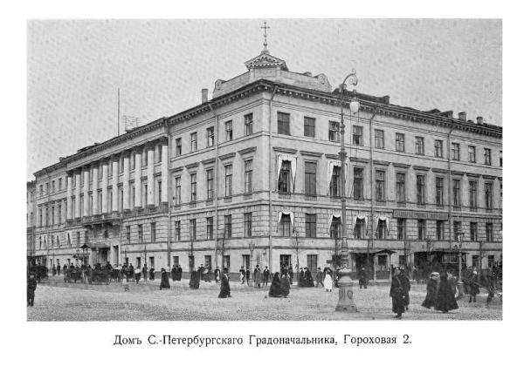

Slide 6
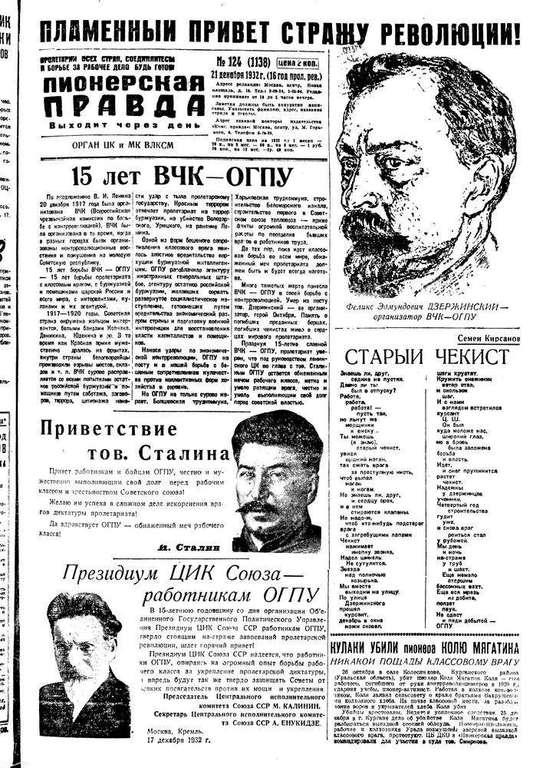
Что являлось главной темой «Пионерской правды» в 1932 году?

Slide 7
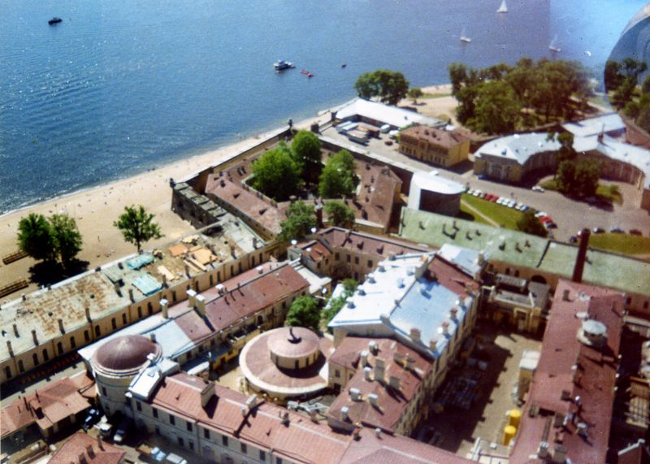
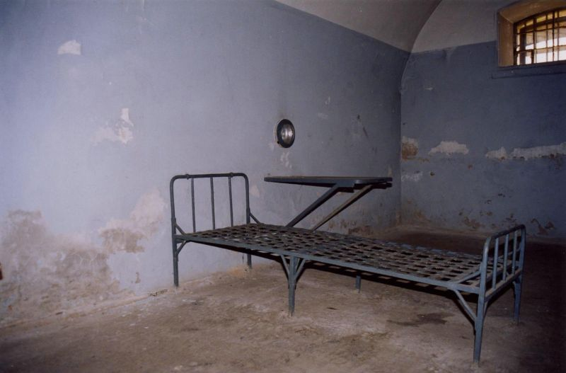
Тюрьма в Трубецком бастионе Петропавловской крепости, Санкт-Петербург
Кто являлся заключенными тюрьмы в первые месяцы Советской власти?
http://www.gulagmuseum.org/showObject.do?object=436093&language=1
http://www.spbmuseum.ru/exhibits_and_exhibitions/92/1254/
Notes:
Тюрьма в Трубецком бастионе Петропавловской крепости построена в 1870-72 (инж. К.П. Андреев, М.А. Пасыпкин). Двухэтажное пятиугольное в плане здание политической следственной тюрьмы имело 69 одиночных камер и два карцера. На втором этаже находилась квартира смотрителя тюрьмы. До марта 1917 через тюрьму Трубецкого бастиона прошло ок. 1,5 тыс. узников, главным образом участников революционного движения. После Февральской революции сюда помещены министры царского правительства, сотрудники политической полиции, царедворцы и др. (всего 44 чел.), здесь же проходили некот. заседания Чрезвычайной следственной комиссии Временного правительства. После октябрьского переворота 1917 в Трубецкой бастион доставлены арестованные члены Временного правительства, затем участники выступления юнкеров, лидеры кадетской партии, члены "Союза защиты Учредительногно собрания" и др. 07.03.1918 вышло распоряжение наркома юстиции "Об упразднении навсегда Трубецкого бастиона как места заключения", но с осени 1918, с началом "красного террора", камеры тюрьмы вновь заполнились узниками, многие из которых были расстреляны в Петропавловской крепости. В 1924 тюрьма Трубецкого бастиона превращена в музей. Ныне в составе Гос. музея истории Санкт-Петербурга.

Slide 8
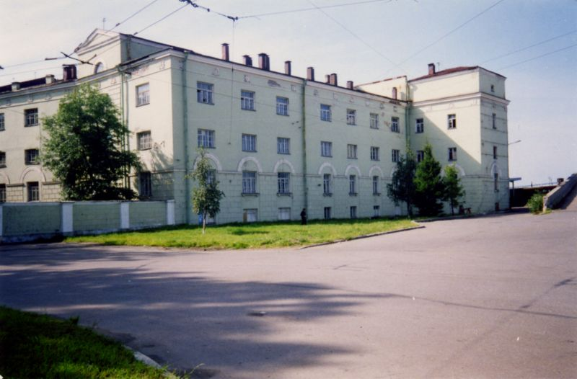
Дерябинские казармы (Санкт-Петербург, Большой просп. В. О., 104). В феврале 1918 здесь был устроен один из лагерей особого назначения. В 12 камерах содержалось более 1000 человек, в том числе заложники периода "красного террора".
http://www.gulagmuseum.org/showObject.do?object=435911&language=1
Notes:
Дерябинские казармы - бывшие военно-морские казармы. Первоначально - здание винокуренного завода, принадлежавшего горному инженеру А.Ф. Дерябину (отсюда название), которое в 1825 было передано Морскому ведомству и перестроено в 1826-28 под казармы для нижних чинов флота. После октябрьского переворота 1917 использовались для временного содержания заключенных. В феврале 1918 здесь был устроен один из лагерей особого назначения. В 12 камерах содержалось более 1000 человек, в том числе заложники периода "красного террора". В настоящее время четырехэтажное здание принадлежит Военно-морскому ведомству.
Чельцов М., прот. Воспоминания смертника о пережитом // Вестник РХД. - 1989. - № 156, С. 248-256
Резникова О. Тюрьмы Петербурга-Петрограда-Ленинграда (Рукопись). - Архив СПб. НИЦ "Мемориал"

Slide 9
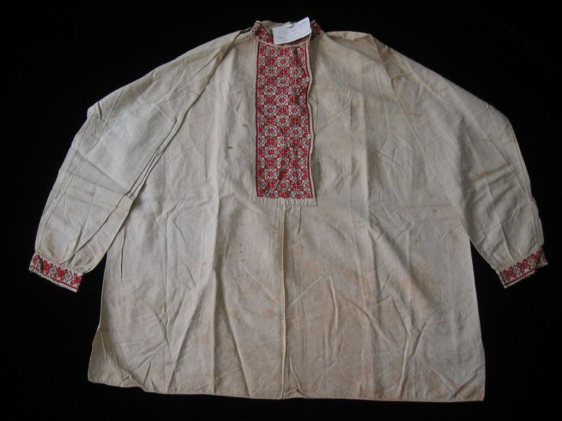
Рубаха Алексея Михайловича Щастного (1881-1918), которую он носил во время следствия и в тюрьме. Научно-информационный центр "Мемориал" (Санкт-Петербург)
http://www.gulagmuseum.org/showObject.do?object=327369&language=1
Notes:
А.М. Щастный (1881-1918) , капитан 1-го ранга, начальник Морских сил Балтийского моря (наморси), расстрелян в ночь с 21 на 22 июня 1918 по приговору Ревтрибунала при ВЦИК. Перед смертью он передал родным рубаху, которую носил в тюрьме и во время следствия, и предсмертную записку: "Эту рубашку, которую я носил в тюрьмах Таганской и в Кремле, прошу подарить моему сыну Льву. А. Щастный. 21 июня 1918". Лев Алексеевич Щастный (1915-2002) не знал, каким образом были переданы рубашка и записка, вероятно, через адвоката отца - В.А. Жданова сразу после оглашения приговора Ревтрибунала 21.06.1918. Из заметки, опубликованной В.А. Ждановым: "После приговора [...] лишь я один, как защитник, получил с ним свидание. Жены его не было, она находилась в Петрограде. Других родных к нему не допустили" (Новая жизнь. 1918. 26 июня). Не удалось установить, где именно происходило последнее свидание Щастного с адвокатом. В 1993 Л.А. Щасный передал рубаху в музей НИЦ "Мемориал" (СПб.), а предсмертную записку отца вместе с другими документами личного архива 25.10.1995 передал в РГА ВМФ (СПб.), где она хранится в составе личного архива А.М. Щастного(Ф. р-2244. Оп.1. Д. 11. Л. 1).
Рубаха загрязнена, есть пятна ржавчины, обшлаг на левом рукаве обтрепан. http://www.gulagmuseum.org/showObject.do?object=327360&language=1
Звягинцев В.Е., Сапсай А.В. "Балтийская голгофа", или Как узаконили беззаконие. - СПб.: Юридический центр-пресс, 2003. - 519 с.
Шошков Е.Н. Наморси А.М. Щастный: Трагическая биография в событиях, датах и комментариях. - СПб.: Петровский фонд, 2001. - 428 с.

Slide 10
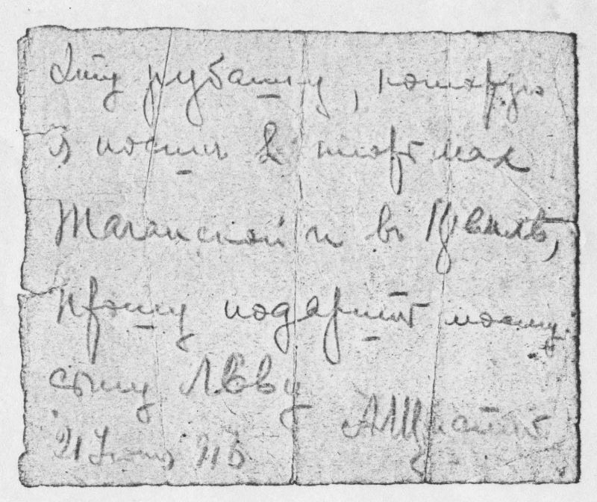
Записка Алексея Михайловича Щастного (1881-1918) с предсмертным распоряжением. Датируется 21.06.1918. РГА ВМФ (Санкт-Петербург), где она хранится в составе личного архива А.М. Щастного (Ф. р-2244. Оп. 1. Д. 11. Л. 1). Копия - в Научно-информационном центре "Мемориал" (Санкт-Петербург)
http://www.gulagmuseum.org/showObject.do?object=2870698&language=1
Notes:
"Эту рубашку, которую я носил в тюрьмах Таганской и в Кремле, прошу подарить моему сыну Льву. А. Щастный. 21 июня 1918
А.М. Щастный (1881-1918) , капитан 1-го ранга, начальник Морских сил Балтийского моря (наморси), расстрелян в ночь с 21 на 22 июня 1918 по приговору Ревтрибунала при ВЦИК. Перед смертью он передал родным рубашку, которую носил в тюрьме, и предсмертную записку: "Эту рубашку, которую я носил в тюрьмах Таганской и в Кремле, прошу подарить моему сыну Льву. А. Щастный. 21 июня 1918". Лев Алексеевич Щастный (1915-2002) не знал, каким образом были переданы рубашка и записка, вероятно, через адвоката отца - В.А. Жданова сразу после оглашения приговора Ревтрибунала 21.06.1918. Из заметки, опубликованной В.А. Ждановым: "После приговора [...] лишь я один, как защитник, получил с ним свидание. Жены его не было, она находилась в Петрограде. Других родных к нему не допустили" (Новая жизнь. 1918. 26 июня). Не удалось установить, где именно происходило последнее свидание Щастного с адвокатом. 25.10.1995 Л.А. Щасный передал предсмертную записку, вместе с другими документами отца, в РГА ВМФ (СПб.), где она хранится в составе личного архива А.М. Щастного (Ф. р-2244. Оп.1. Д. 11. Л. 1). Копия записки находится в НИЦ "Мемориал" (СПб.).
http://www.gulagmuseum.org/showObject.do?object=327360&language=1
Звягинцев В.Е., Сапсай А.В. "Балтийская голгофа", или Как узаконили беззаконие. - СПб.: Юридический центр-пресс, 2003. - 519 с.
Шошков Е.Н. Наморси А.М. Щастный: Трагическая биография в событиях, датах и комментариях. - СПб.: Петровский фонд, 2001. - 428 с.

